Slide 1
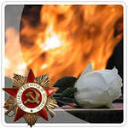
Поклонимся великим тем годам,
Тем славным командирам и бойцам,
И маршалам страны, и рядовым,
Поклонимся и мёртвым, и живым......

Slide 2

Миклашевский Игорь Львович
Великий человек в мире бокса,
участник ВОВ,
разведчик

Slide 3
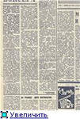
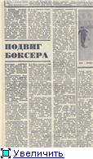
Подвиг боксера

Slide 4
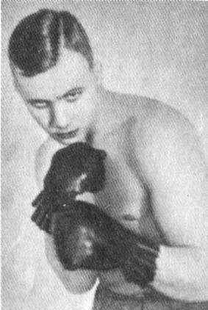
Игорь Львович Миклаше́вский
(30 мая 1918, Москва —
25 сентября 1990, Ленинград),
сын актрисы А. Л. Миклашевской, спортсмен — чемпион Ленинграда по боксу в среднем весе (1941 г.), участник ВОВ, сотрудник НКВД, тренер, спортивный судья.

Slide 5
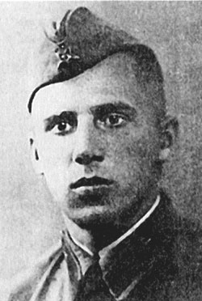
Биография
1918—1941
Игорь родился и вырос в театральной семье. Его отец, Лев Александрович Лащилин (1888—1955), был известным артистом балета, хореографом и педагогом Большого театра. Мать, актриса Камерного театра Августа Леонидовна Миклашевская (1891—1977). В восьмилетнем возрасте познакомился с семьёй сестры Лащилина — Инной Александровной, мужем которой (и, следовательно, дядей, хоть и не кровным, Игоря) был яркий представитель известной театральной династии Всеволод Александрович Блюменталь -Тамарин. Во время учёбы в школе Игорь достиг успехов в изучении немецкого языка и особенно в спорте — увлёкся боксом. По окончании школы поступил (но не закончил) в ГЦОЛИФК, получил звание мастера спорта.
В 1938 был призван в армию, служил в Ленинграде в зенитных частях, женился (в браке родился сын), недолго участвовал в Советско—Финской войне, затем продолжил тренировки, стал чемпионом Ленинградского военного округа по боксу в среднем весе. Весной 1941 года из—за отказа соперника от финального боя на первенстве Ленинграда вошёл в финал чемпионата СССР (чемпионат не состоялся). Великую Отечественную войну встретил сержантом — заряжающим зенитно-артиллерийского орудия на Ленинградском фронте.
1941—1942
Как отличный волевой спортсмен, хорошо владеющий немецким языком, попал в поле зрения разведывательных служб. Его «вербовкой» в конце 1941 года занимались лично офицеры НКВД В. Н. Ильин и П. А. Судоплатов. Согласился на выполнение «специального» (то есть секретного) задания в тылу врага, суть которого ему, естественно, не раскрывалась, и в 1942 году прошёл соответствующее обучение, предположительно в разведшколе, расположенной в городе Слободском недалеко от Кирова. Здесь же говорится о возможно состоявшейся встрече сына и матери — именно в этом городе и в это же время работала Августа Миклашевская). В декабре 1942 года были инсценированы его побег через линию фронта и сдача в плен. Прошёл тщательную проверку, в ходе которой выяснилось (как и было предусмотрено его «легендой») его родство с Всеволодом Блюменталь—Тамариным, что явилось дополнительным свидетельством искренности его поступка. Дело в том, что ещё в конце 1941 года супруги Блюменталь—Тамарины, жившие в занятом немцами дачном кооперативе близ посёлка Манихино неподалёку от Истры, добровольно ушли с отступившими от Москвы немецкими войсками. Уже в феврале 1942 года начались регулярные выступления Блюменталь—Тамарина по радио, предположительно из Киева, в которых он со всем своим актёрским мастерством, вплоть до имитации голоса Сталина, призывал советских солдат сдаваться, а население сотрудничать с захватчиками. Одновременно был назначен немецкими властями главным режиссёром Киевского русского драматического театра, возобновившего работу вскоре после оккупации города.

Slide 6
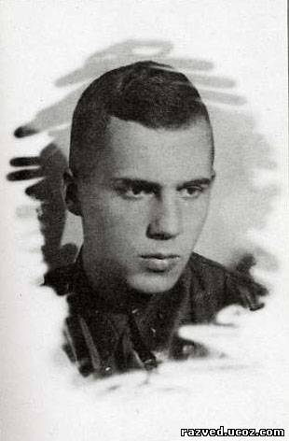
«Специальное» задание
Полученное Миклашевским «секретное» задание заключалось в следующем: в НКВД созрел план убийства Гитлера, в соответствии с которым жившие в Берлине Януш Радзивилл (влиятельный польский князь и политик, попавший в 1939 году в ходе «раздела» Польши в НКВД и согласившийся на сотрудничество) и Ольга Чехова (любимейшая актриса фюрера, бывшая жена Михаила Чехова и племянница писателя Антона Чехова, а по совместительству связная самого Лаврентия Берии), должны были при помощи своих друзей среди немецкой аристократии обеспечить доступ к Гитлеру группе агентов, заброшенных в Германию и находившихся в Берлине в подполье. Руководство группой поручалось Игорю Миклашевскому, который должен был с помощью Блюменталь—Тамарина обосноваться в Берлине. Похожую версию излагает Энтони Бивер: Миклашевский горел желанием уничтожить своего дядю—предателя, но ему была поручена более масштабная миссия — используя контакты и влияние Ольги Чеховой в высших германских кругах, получить доступ к Гитлеру для покушения на него.

Slide 7
Оставшийся без цели и дела племянник продолжал жить в квартире дяди. Он посещал «власовский» центр на Викториенштрассе, где собирались добровольцы для пополнения РОА, а уже летом 1944 года в составе «восточного батальона» РОА участвовал в боях против высадившихся 6 июня в Нормандии союзников. О том, что было дальше, известно из двух сохранившихся писем Блюменталь—Тамарина к художнику Михаилу Ивановичу Черкашенинову, его бывшему соседу по даче в Манихине, попавшему вначале в плен, а затем в лагерь для «перемещённых лиц». В письме из Кенигсберга от 18 июня 1944 года он пишет, что его родной племянник Игорь, доброволец, тяжело ранен в бою с американцами. Во втором, от 5 июля 1944 года он подтверждает: — «Судьба продолжает искушать меня: тяжело, почти смертельно ранен наша последняя надежда, наш приёмный сын, (родной племянник моей жены, сын её брата Льва Лащилина) Игорь. Он по собственному почину пошёл в добровольческую армию, принимал участие в боях за Карантен в Нормандии и тяжко, почти смертельно ранен, но, кажется, выживет». Миклашевский действительно был серьёзно ранен в шею и ногу, лечился в немецком госпитале. Письма Блюменталь—Тамарина опровергают утверждения, время от времени появляющиеся в некоторых интервью и воспоминаниях о том, что, в конце 1944 года, находясь в Бельгии (а не во Франции), Миклашевский был связан с партизанами, устроил взрыв на каком-то подземном заводе, попал под подозрение немцев, бежал, спасаясь от ареста, был при этом ранен и доставлен в госпиталь в Париже переодетым крестьянами в форму и с документами немецкого офицера. Комментируя эти утверждения, А. Ваксберг пишет, что Миклашевскому вряд ли бы удалось выдать себя за немецкого офицера, не зная всего того, что он должен был бы в таком случае знать — расположение части, в которой якобы служил, имена командиров, сослуживцев и многое другое. И если бы он попал в госпиталь под чужим именем, то вряд ли о его ранении смог так быстро узнать дядя. Кроме того, 25 августа 1944 года от немцев был освобождён Париж, а в сентябре практически вся территория Бельгии.
1944—1945
Оставшийся без цели и дела племянник продолжал жить в квартире дяди. Он посещал «власовский» центр на Викториенштрассе, где собирались добровольцы для пополнения РОА, а уже летом 1944 года в составе «восточного батальона» РОА участвовал в боях против высадившихся 6 июня в Нормандии союзников. О том, что было дальше, известно из двух сохранившихся писем Блюменталь—Тамарина к художнику Михаилу Ивановичу Черкашенинову, его бывшему соседу по даче в Манихине, попавшему вначале в плен, а затем в лагерь для «перемещённых лиц». В письме из Кенигсберга от 18 июня 1944 года он пишет, что его родной племянник Игорь, доброволец, тяжело ранен в бою с американцами. Во втором, от 5 июля 1944 года он подтверждает: — «Судьба продолжает искушать меня: тяжело, почти смертельно ранен наша последняя надежда, наш приёмный сын, (родной племянник моей жены, сын её брата Льва Лащилина) Игорь. <…>. Он по собственному почину пошёл в добровольческую армию, принимал участие в боях за Карантен в Нормандии и тяжко, почти смертельно ранен, но, кажется, выживет». Миклашевский действительно был серьёзно ранен в шею и ногу, лечился в немецком госпитале. Письма Блюменталь—Тамарина опровергают утверждения, время от времени появляющиеся в некоторых интервью и воспоминаниях о том, что, в конце 1944 года, находясь в Бельгии (а не во Франции), Миклашевский был связан с партизанами, устроил взрыв на каком-то подземном заводе, попал под подозрение немцев, бежал, спасаясь от ареста, был при этом ранен и доставлен в госпиталь в Париже переодетым крестьянами в форму и с документами немецкого офицера. Комментируя эти утверждения, А. Ваксберг пишет, что Миклашевскому вряд ли бы удалось выдать себя за немецкого офицера, не зная всего того, что он должен был бы в таком случае знать — расположение части, в которой якобы служил, имена командиров, сослуживцев и многое другое. И если бы он попал в госпиталь под чужим именем, то вряд ли о его ранении смог так быстро узнать дядя. Кроме того, 25 августа 1944 года от немцев был освобождён Париж, а в сентябре практически вся территория Бельгии. Так что немецкого госпиталя в Париже и партизан в Бельгии в конце 1944 года быть не могло, а лечился в июне—июле Миклашевский в Германии.

Slide 8
1943 год
Родство с Блюменталь—Тамариным сыграло свою роль. Проведя несколько месяцев в лагерях для военнопленных и вступив для пущего доверия у немцев в так называемую «Русскую освободительную армию» (РОА) генерала Власова, Игорь был отправлен в Берлин и поселился в квартире, выделенной немецкими властями супругам Блюменталь—Тамариным. Постепенно он вживался в бьющую ключом в ожидании скорой и окончательной победы жизнь Берлина. На одной из театральных премьер дядя представил его Ольге Чеховой, с которой он был знаком ещё до войны, а через неё информация о благополучном прибытии Миклашевского поступила в Москву. Используя своё боксёрское прошлое и выступив несколько раз в любительских боях, ему удалось завести весьма полезное знакомство и с Максом Шмелингом, популярным в Германии чемпионом мира 1936 года по боксу в тяжёлом весе и также, как и О. Чехова, вхожим в высшие нацистские круги. Однако, на его сообщение о реальной возможности убить Гитлера во время посещения им одного из спектаклей с участием О. Чеховой, а заодно и второго человека рейха — Германа Геринга, из Москвы был получен отрицательный ответ. Как пишут П. Судоплатов, В. Карпов и Э. Бивер, Сталин засомневался в целесообразности первоначального плана покушения на Гитлера, опасаясь, что в случае успешного исхода операции Германия может попытаться заключить сепаратный мирный договор с союзниками и оставить СССР в одиночестве. К тому же летом 1943 года в результате разгрома немцев на «Курской дуге» в ходе войны наметился явный перелом. Блюменталь—Тамарина вместе с его радиостанцией переправили в Кенигсберг, заодно поручив вести пропаганду среди военнопленных. В конце 1943 года, когда советские войска подошли к границам Восточной Пруссии, он вернулся в Берлин, где ждал окончательного решения из Москвы Игорь. Указания вскоре поступили — покушение на Гитлера отменено окончательно на самом высоком уровне.

Slide 9
1944—1945
Оставшийся без цели и дела племянник продолжал жить в квартире дяди. Он посещал «власовский» центр на Викториенштрассе, где собирались добровольцы для пополнения РОА, а уже летом 1944 года в составе «восточного батальона» РОА участвовал в боях против высадившихся 6 июня в Нормандии союзников. О том, что было дальше, известно из двух сохранившихся писем Блюменталь—Тамарина к художнику Михаилу Ивановичу Черкашенинову, его бывшему соседу по даче в Манихине, попавшему вначале в плен, а затем в лагерь для «перемещённых лиц». В письме из Кенигсберга от 18 июня 1944 года он пишет, что его родной племянник Игорь, доброволец, тяжело ранен в бою с американцами. Во втором, от 5 июля 1944 года он подтверждает: — «Судьба продолжает искушать меня: тяжело, почти смертельно ранен наша последняя надежда, наш приёмный сын, (родной племянник моей жены, сын её брата Льва Лащилина) Игорь. Он по собственному почину пошёл в добровольческую армию, принимал участие в боях за Карантен в Нормандии и тяжко, почти смертельно ранен, но, кажется, выживет». Миклашевский действительно был серьёзно ранен в шею и ногу, лечился в немецком госпитале. Письма Блюменталь—Тамарина опровергают утверждения, время от времени появляющиеся в некоторых интервью и воспоминаниях о том, что, в конце 1944 года, находясь в Бельгии (а не во Франции), Миклашевский был связан с партизанами, устроил взрыв на каком-то подземном заводе, попал под подозрение немцев, бежал, спасаясь от ареста, был при этом ранен и доставлен в госпиталь в Париже переодетым крестьянами в форму и с документами немецкого офицера.

Slide 10
Списанный из РОА по ранению Игорь и его дядя зиму 1944—1945 гг. провели в Берлине, затем оба перебрались в город Мюзинген (юго—западная часть Германии недалеко от границы с Францией) Рядом находился лагерь советских военнопленных, из которых пополнялась «армия» Власова. Ссылаясь на документ из архива ФСБ, А. Ваксберг пишет, что Блюменталь—Тамарин убит 10 мая 1945 года в Мюзингене «при невыясненных обстоятельствах».
Через некоторое время Игорь оказался в лагере союзников, где назвался советским разведчиком и встретился с представителями советского командования. О том, что он находился осенью 1945 года в Париже, сообщается в письме, полученном Августой Миклашевской от незнакомой ей Ирины Громовой и хранящемся в её архиве.

Slide 11
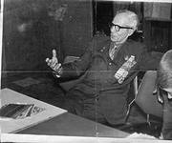
1945—1990
Во Франции Миклашевский оставался на протяжении двух лет после окончания войны, по некоторым сведениям выслеживая бежавших на Запад власовцев — остатки армии генерала Власова. Вернулся в Советский Союз в 1947 году, был награждён орденом Красного Знамени. По разведывательной части служить не пошёл, а вернулся в спорт. Ему было всего 29 лет, но полученное ранение не позволило ему выступать на ринге. Однако он добился успехов как тренер, воспитавший нескольких чемпионов СССР, и судья всесоюзной категории. Много лет, до выхода на пенсию, он работал тренером по боксу в спортивном обществе «Трудовые резервы».
Умер 25 сентября 1990 года в Ленинграде.

